Slide 1


论文汇报
DL predict MSI from histology
汇报人： | 万 世 杰
报告时间： | 2022年7月30日

Slide 2
汇报提纲
1
论 文 摘 要
2
内 容 综 述
3
未 来 工 作

Slide 3
论文摘要
Microsatellite instability 决定肠胃道癌症患者接受免疫治疗后的反应是否良好。但是在临床中不一定每个患者都接受了MSI检测（需要额外的基因检测或免疫组织化学检测）。
于是使用深度残差学习（deep residual learning）直接从H&E染色组织图片中预测MSI，提供较低成本的检测方式。
文中使用Resnet-18卷积模型作为肿瘤检测器和MSI分类器。
论文对模型的鲁棒性和可解释性进行了验证

Slide 4
内容综述
模型训练：
染色切片颜色归一化（Macenko方法）
定位肿瘤区域（Resnet-18）
肿瘤区域打MSS和MSI标签
训练MSI分类器（Resnet-18）
模型验证：
鲁棒性验证：在多个独立数据集上进行模型验证
卷积网络选择：比较多种卷积模型在该方面的效果
切片块数量对模型效果的影响（最少100块左右）
可解释性分析：分析模型与医学知识背景联系
Notes:
A图是肿瘤检测，先把一个图分成tile，然后识别其中肿瘤区域
B图是识别后的肿瘤图进行切片，但是发现其颜色因为染色的人工差异，导致颜色分布不均
C图是使用Macenko方法进行颜色归一化，并对相关图像打上MSI和MSS标签
D图是使用预训练好的Resnet-18，只训练最后10层，其余冻结
E图是根据一个病人的所有tiles进行预测

Slide 5
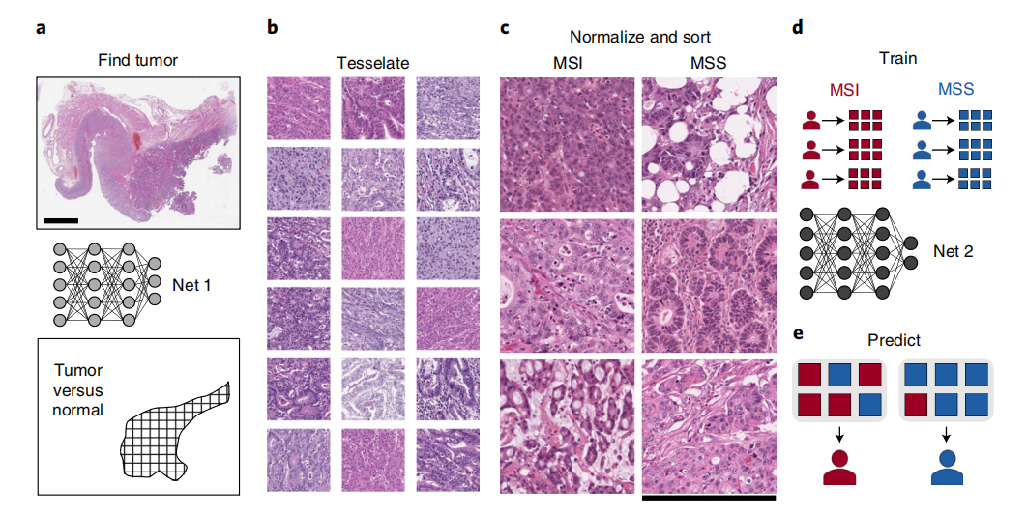
内容综述
Notes:
A图是肿瘤检测，先把一个图分成tile，然后识别其中肿瘤区域
B图是识别后的肿瘤图进行切片，但是发现其颜色因为染色的人工差异，导致颜色分布不均
C图是使用Macenko方法进行颜色归一化，并对相关图像打上MSI和MSS标签
D图是使用预训练好的Resnet-18，只训练最后10层，其余冻结
E图是根据一个病人的所有tiles进行预测

Slide 6
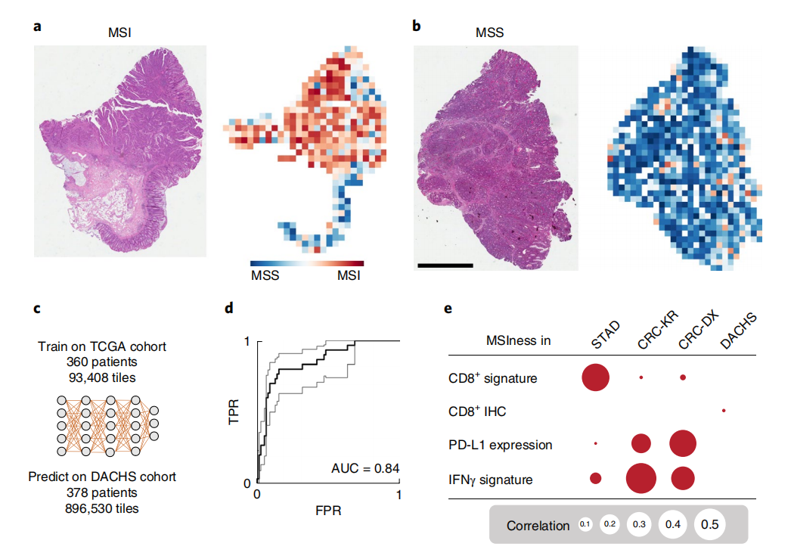
内容综述
Notes:
AB图是肿瘤区域预测后的MSS与MSI分布
C图是测试表示图
D图是患者等级的AUC测试
E图是MSIness（预测中MSI块的比例）与transcriptomic and immunohistochemical data在测试集上的相关性
其次在空间上MSI与低分化和淋巴细胞丰富的肿瘤区域重叠（和病理学知识一致）

Slide 7
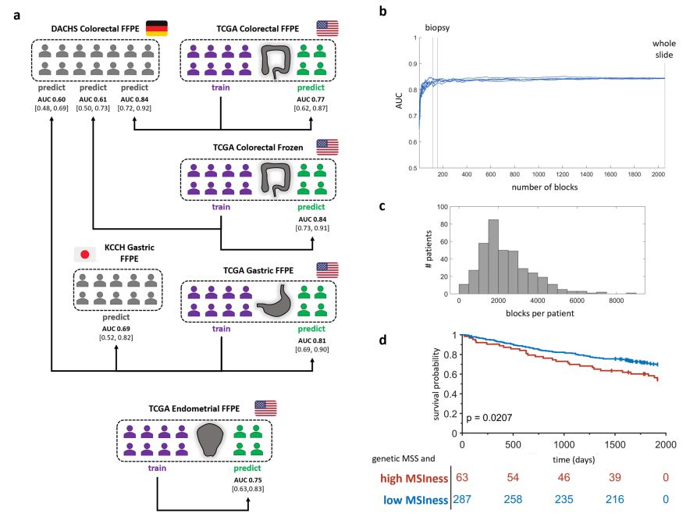
内容综述
Notes:
A图是在某些数据集上训练在某些测试集上进行测测试的结果
B图是某个slide中有效块数对MSI预测效果的影响，可以看出在100左右时便趋于稳定
C图是每个病人有效的块数的分布图
D图是MSIness与病人生存期的相关度

Slide 8
未来工作
论文复现：
迁移学习，Resnet在ImageNet上预训练
Macenko方法进行颜色归一化
肿瘤检测器，能Resnet-18 能跑到0.98的acc
MSI和MSS分类器（部分数据集）
模型验证总体的数据集较大（未做）

Slide 9
感谢老师的指导和帮助

